Slide 1
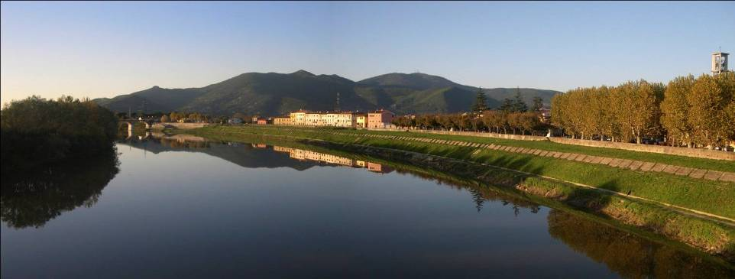
COMUNE DI CALCINAIA
Provincia di Pisa
PERCORSO DI PARTECIPAZIONE
AL NUOVO REGOLAMENTO URBANISTICO

Slide 2
Il documento presente vuole essere una piccola guida per informare i cittadini e gli attori presenti sul territorio.
Individua le caratteristiche principali dello strumento del Regolamento Urbanistico e, soprattutto, cerca di spiegare in modo semplice e chiaro, le linee guida che il Comune intende portare avanti per il futuro del territorio.

Slide 3
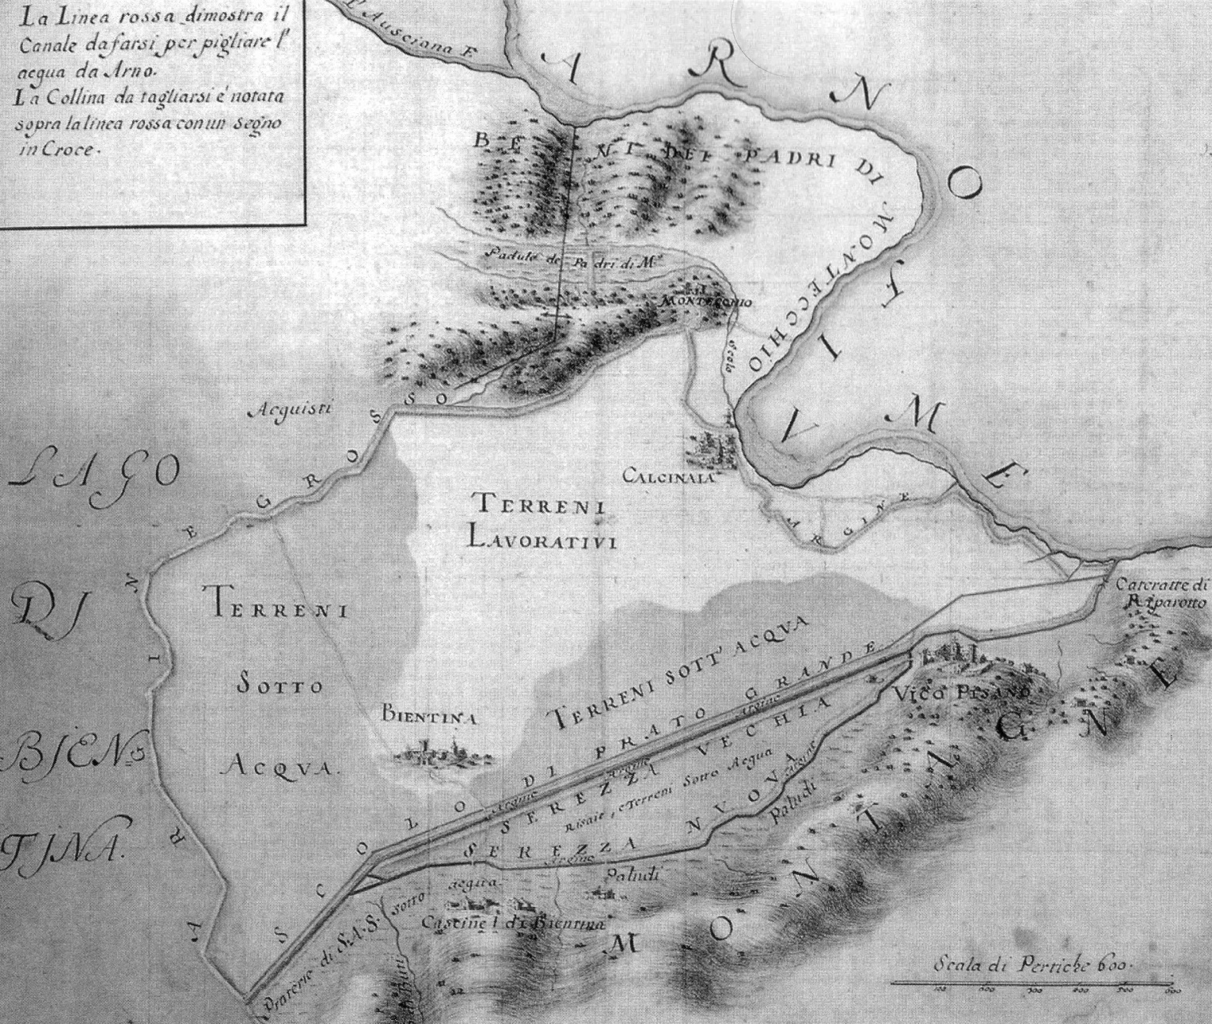
CALCINAIA TRA PASSATO E PRESENTE
Il Comune di Calcinaia copre un territorio di appena 15 Kmq, conta poco più di 12.000 abitanti ed è l'unico tagliato nettamente dal fiume Arno; datando l'esistenza di Calcinaia dall'anno 1000 è evidente che il fiume ha fatto la storia del territorio e dei suoi abitanti.

Slide 4
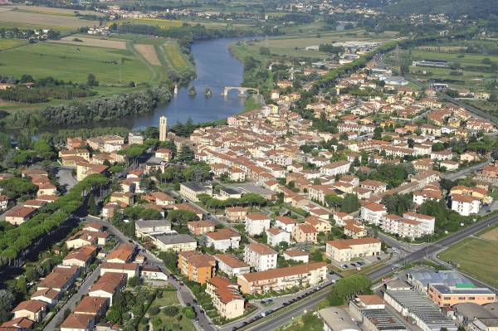
CALCINAIA TRA PASSATO E PRESENTE
Calcinaia è totalmente immersa nella Valdera, di cui costituisce un tassello centrale tra il Comune maggiore di Pontedera ed i Comuni limitrofi di Bientina, Santa Maria a Monte, Vicopisano e Cascina.
Come precedentemente accennato, l'Arno, nel suo corso attuale, segna il territorio e al tempo stesso conserva intatta la memoria del suo paleoalveo, che condivide con la vicina Bientina. Una parte forestata, le Cerbaie, testimonia una vasta area nuturalisticamente rilevante.

Slide 5
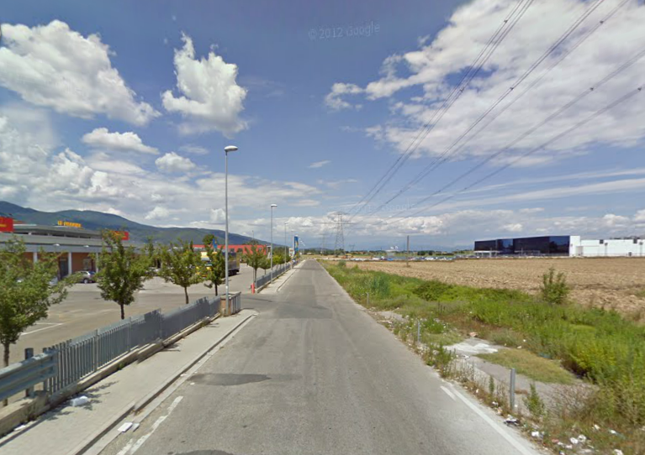
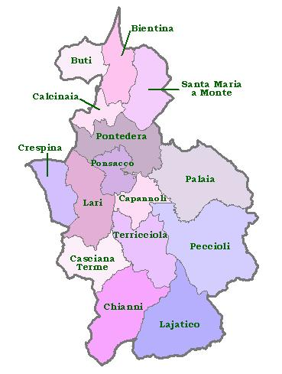
CALCINAIA TRA PASSATO E PRESENTE
Attualmente il territorio di Calcinaia ha una chiara connotazione di sviluppo commerciale, artigianale e industriale, mantenendo tuttavia una notevole superficie destinata all'agricoltura.
Questa caratteristica collega Calcinaia con parte dei Comuni dell'Unione Valdera come Bientina, Pontedera, Ponsacco e Lari ad una vocazione di sviluppo industriale assolutamente interessante in termini di valore aggiunto, di ricchezza prodotta, di livelli occupazionali e di tessuto sociale.

Slide 6
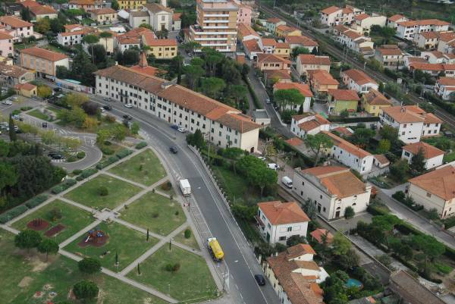
CALCINAIA TRA PASSATO E PRESENTE
La frazione di Fornacette, sviluppatasi successivamente con la realizzazione del primo asse viario Pisa - Firenze, ha avuto una impronta diversa sopratutto a partire dagli anni '60, con una crescita che, per l'epoca, doveva consentire insediamenti residenziali in prossimità di aree produttive.
In questo contesto è stata disegnata la variante generale al Piano Strutturale e lo sarà il Nuovo Regolamento Urbanistico, quali strumenti fondamentali per la guida e il governo delle scelte urbanistiche del Comune per i prossimi 10/15 anni.

Slide 7
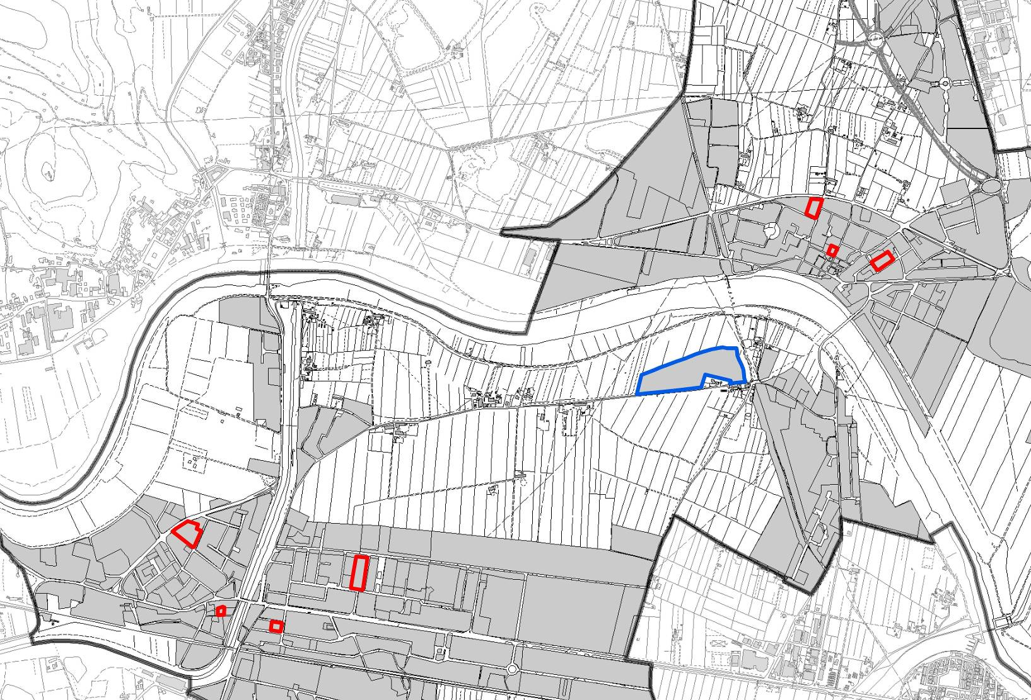
IL PROFILO DEMOGRAFICO
La popolazione del Comune di Calcinaia a partire dai dati relativi al primo censimento demografico (effettuato nel 1861), è rimasta relativamente stabile fino alla seconda guerra mondiale. Successivamente i ritmi di crescita hanno subìto una decisa espansione a tal punto da parlare di vera e propria crescita accelerata.
CALCINAIA
FORNACETTE
OLTRARNO
CASE BIANCHE
La popolazione si concentra prevalentemente nei due centri principali di Calcinaia e Fornacette, ma nell’ultimo decennio si registra un aumento sensibile in alcuni nuclei sparsi, come nel caso di quello di Case Bianche e Oltrarno. La stessa tendenza si registra nella distribuzione delle abitazioni a conferma di un comune con popolazione stabile e non interessato da fenomeni di seconda casa o di surplus delle abitazioni.

Slide 8
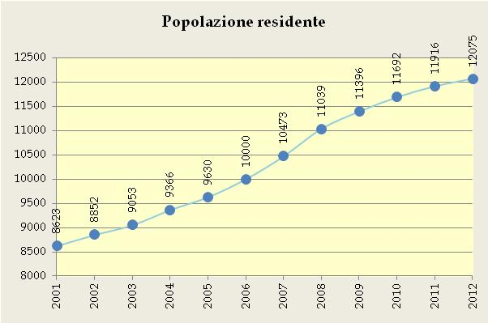
IL PROFILO DEMOGRAFICO
L’andamento della popolazione a partire dal 1981 è in sensibile crescita con un exploit nel decennio 2001 – 2011.
Come evidenziato nel grafico, nel periodo temporale interessato vi è stato un incremento della popolazione del 40%. Questo è stato uno dei motivi che hanno determinato la scelta dell’Amministrazione di contenere, con questi strumenti urbanistici, la nuova edificazione sul territorio, con conseguente riduzione dei dimensionamenti residui.
Andamento demografico della popolazione residente nel comune di Calcinaia nel decennio intercensuario 2001-2011 e fino al 2012 (Popolazione residente al 31 dicembre di ogni anno - Dati ISTAT)
Rispetto a Calcinaia, Fornacette risulta il centro più popoloso, anche se Calcinaia cresce di più, con una leggera maggioranza delle donne. A rispecchiare quanto descritto, crescono i nuclei familiari, con una leggera flessione del numero dei componenti, che dal 2001 al 2011 passa da 2,77 a 2,53 componenti. Complessivamente la popolazione e' abbastanza giovane, ed i dati del 2010 registrano una flessione degli over 75.

Slide 9
IL PROFILO OCCUPAZIONALE
Il sistema produttivo impegna più della metà della popolazione attiva, occupata al 45,9% nell’industria e al 52,6% nel terziario, per il resto in agricoltura. La popolazione attiva si sposta per più della metà all’interno del Comune. Nelle imprese prevalgono le unità locali con non più di 5 addetti e le imprese artigiane.
L'ECONOMIA
Il territorio di Calcinaia è stato interessato da dinamiche di forte evoluzione, con nuovi insediamenti produttivi o ampliamenti di quelli esistenti, crescita e innovazione delle aziende insediate e della rete delle piccole imprese industriali artigiane.
Da un’analisi delle attività economiche presenti nel territorio, il settore industriale risulta il principale campo di attività.
La struttura produttiva del Comune di Calcinaia si caratterizza per la forte presenza delle imprese manifatturiere; questo marcato carattere industriale si delinea fin dai primi anni Sessanta e prosegue, pur con riconversioni e mutamenti, fino ad oggi.

Slide 10
Per quanto riguarda la distribuzione localizzativa delle imprese, emerge una sorta di relativa equa distribuzione. Più esattamente, si possono individuare alcune micro-specializzazioni territoriali; per esempio, nello scenario produttivo di Calcinaia predominano le industrie plastiche, i calzaturifici e le industrie meccaniche; mentre a Fornacette sono localizzate oltre che le industrie meccaniche, le industrie che ruotano attorno al sistema della moda (abbigliamento, confezioni etc.) ed alimentari.
Nel corso degli ultimi anni, anche le attività terziarie presenti nel territorio di Calcinaia si sono decisamente irrobustite e diversificate, sia in termini di addetti, sia per unità locali, interessando anche i settori del terziario avanzato, del commercio all’ingrosso e degli autotrasporti.
Anche il commercio su aree pubbliche presente sul territorio di Calcinaia svolge una funzione di integrazione e completamento dell’offerta garantita dalla locale rete distributiva al dettaglio in sede fissa. In particolare i due mercati settimanali, se pur di dimensioni ridotte, consentono un’efficace copertura spaziale e temporale della domanda di beni e servizi commerciali contribuendo ad assicurare una razionale ed economica rete di servizi al consumatore finale.

Slide 11
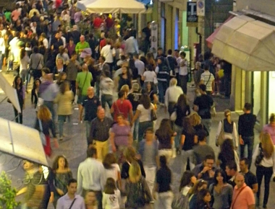
L’Amministrazione Comunale, ha seguito e promosso la costituzione dei Centri Commerciali Naturali di Calcinaia e Fornacette, nonché una serie di iniziative e manifestazioni volte a rivitalizzare i centri storici.
Per il capoluogo di Calcinaia, possiamo pertanto parlare di un territorio orientato verso uno sviluppo a vocazione industriale – turistico - commerciale, che da un lato preservi le proprie qualità ambientali e dall’altro curi le aree produttive in maniera tale da renderle ambientalmente compatibili, oltre che efficienti in termini di accessibilità e, più in generale, di infrastrutture.

Slide 12
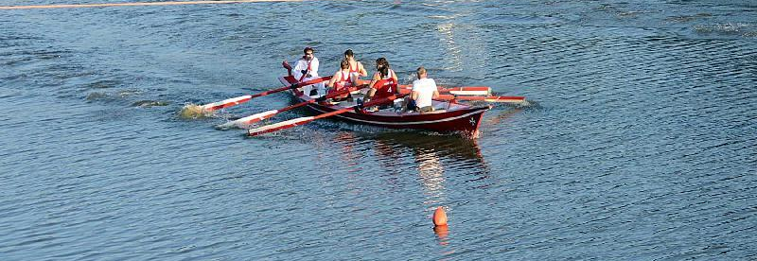
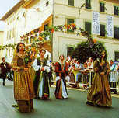
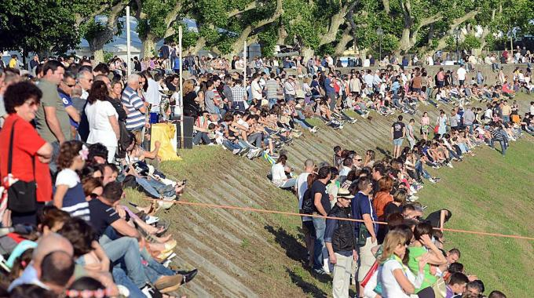
IL TURISMO
Il turismo può essere definito come l’insieme di attività che consentono di attirare nuovi turisti e di consolidare quelli che già conoscono e frequentano il territorio comunale; in questo senso Calcinaia è anche storia di culti con la Santa Ubaldesca, concittadina e patrona, protettrice dei Navicellai, ricordata nelle celebrazioni insieme ai Santi pisani (San Ranieri, San Torpè, Santa Bona).
Le feste, quali la Sagra della Nozza (vanto e tradizione gastronomica di Calcinaia) e la Regata Storica (rievocazione dell’antica attività dei navicellai che avevano fatto la storia dell’economia locale) celebrano nelle vie del Paese le origini e la storia delle singole comunità di Calcinaia unite alle tradizioni religiose che esprimono il senso dell’appartenenza e delle proprie irrinunciabili origini.

Slide 13
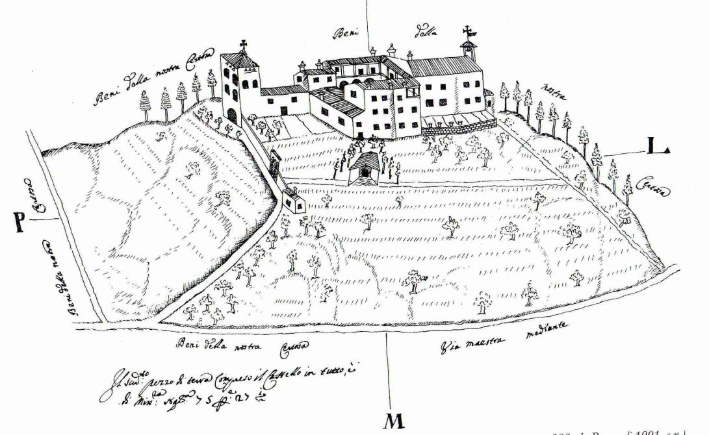
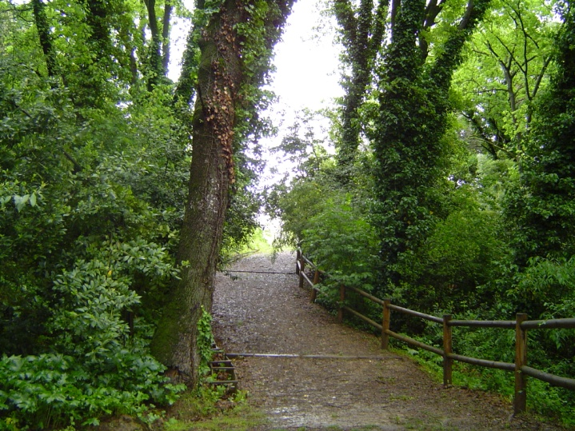
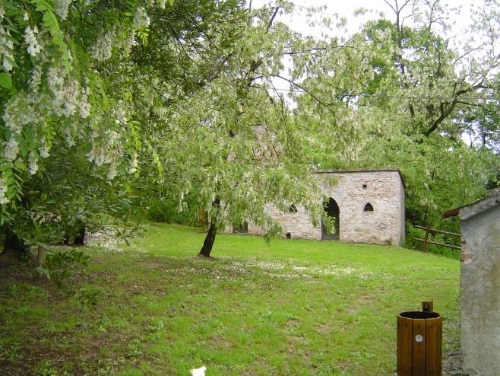
Interessante, da un punto di vista turistico e paesaggistico è l’insediamento di Montecchio con il suo “Bosco”, il quale sorge su una collina posta tra Montecalvoli e Calcinaia, dirimpetto a Pontedera; oggi è sfiorato dall’Arno nella sola parte meridionale, ma anticamente il fiume lo lambiva anche dai lati orientale e occidentale, facendo del sito di Montecchio, insieme al castello di Calcinaia, situato a sinistra sulla riva dell’Arno, un avamposto fortificato per il controllo del corso dell’Arno, allora navigabile.
Dalla fattoria, attraverso una antica strada medioevale, denominata Via Vecchia Pistoiese, si accede all’ultima parte del bosco delle Cerbaie, comprendente il bosco del Bufalo, Poggio S.Michele, Poggio Niki e il Monte Belvedere.

Slide 14
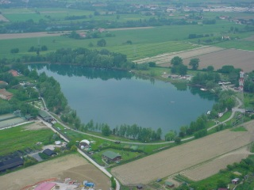
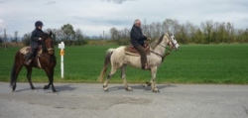
Vi è poi l’area denominata “Lago del Marrucco”, sul quale insiste l’omonimo lago ubicato a cavallo del confine tra il Comune di Calcinaia ed il Comune di Vicopisano. A seguito dell’approvazione del PPAE (Piano Provinciale per le Attività Estrattive), tale area, dove è presente una cava inattiva di sabbia, è stata oggetto di un protocollo di intesa tra i due Comuni e la Provincia di Pisa per un piano attuativo intercomunale finalizzato ad una riqualificazione a scopo turistico ricettivo dell’area suddetta e delle rimanenti cave presenti sul territorio del Comune di Vicopisano, oltre al loro eventuale collegamento con sistemi di mobilità lenta.
Un percorso intercomunale destinato ad ippovia, bike e trekking è stato tracciato anche attraverso il territorio del Comune di Calcinaia, allo scopo di promuovere la conoscenza del territorio della Valdera anche attraverso queste discipline sportive e ricreative.

Slide 15
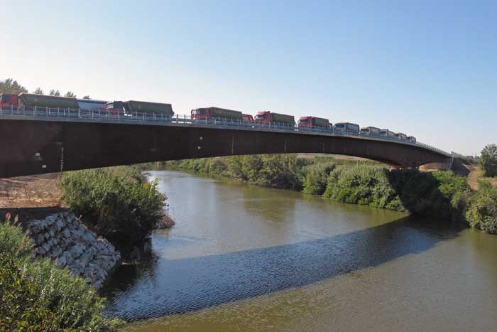
INFRASTRUTTURE E MOBILITA'
Il sistema della viabilità del Comune di Calcinaia si caratterizza per la presenza di infrastrutture di livello territoriale e per un traffico di attraversamento di notevole entità.
L’esistenza di due Strade Statali, la SS n°67 Tosco-Romagnola e la n°439 Sarzanese – Valdera, passate in competenza alla Regione Toscana , ha rappresentato l’elemento portante per lo sviluppo economico e per quello urbanistico di questo territorio ma oggi costituisce uno dei maggiori problemi all’interno del sistema.
La localizzazione di attività e residenze lungo queste due direttrici ha saturato gli spazi e creato condizioni di congestionamento, con flussi di traffico sempre crescenti.
Il progetto di ammodernamento della SS n°439, parzialmente realizzato con la costruzione del nuovo ponte sull’Arno, ha prodotto all’interno del territorio comunale un incremento della capacità e fluidità della mobilità veicolare, pur lasciando una forte impronta sul paesaggio.

Slide 16
La mobilità della popolazione si sostanzia giornalmente attraverso flussi di pendolarismo, ovvero gli spostamenti della popolazione avvengono nell'arco della giornata per motivi di lavoro e/o per motivi di studio e, generalmente, si dispiegano su distanze relativamente brevi.
I flussi pendolari che si strutturano attorno al Comune di Calcinaia, risultano piuttosto consistenti e soprattutto radicati nel tempo. La provenienza dei flussi in entrata rimane fortemente stabile: Pontedera, Cascina, Vicopisano, Bientina, Buti, Pisa e Ponsacco restano i Comuni dai quali proviene la maggior parte degli utenti che hanno come destinazione il territorio di Calcinaia. Lo stesso vale anche per le destinazioni dei principali flussi in uscita che si dirigono verso Pontedera, Pisa, Cascina, Bientina, Vicopisano.
Nel complesso, si delinea con chiarezza la fitta rete dei collegamenti che attraversa quest'area, ma si evidenzia anche la consistente mole di traffico interurbano rappresentata dai veicoli necessari per gli spostamenti personali dei residenti e dei pendolari e dai mezzi di trasporto delle merci che creano non pochi problemi per la viabilità e per l'ambiente.

Slide 17
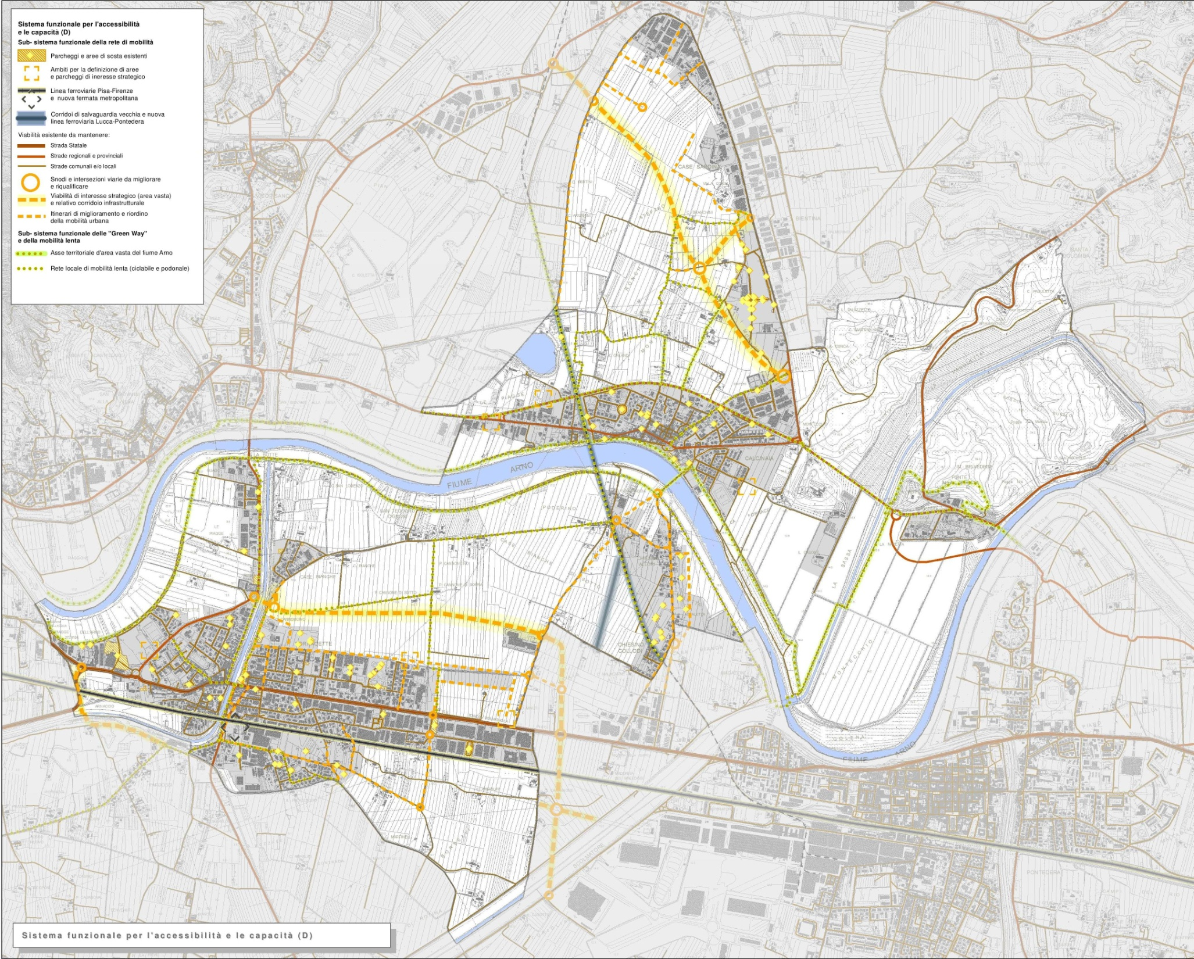

Slide 18
La Legge Regionale n°1 del 3.01.2005 “Norme per il Governo del Territorio” prevede il definitivo superamento del Piano Regolatore Generale e la sua sostituzione con due strumenti distinti:
Il Piano Strutturale;
il Regolamento Urbanistico.
IL PIANO STRUTTURALE
Cos'è ?
Il Piano Strutturale è lo strumento di pianificazione del territorio che definisce le scelte principali relative all’assetto del territorio, sia di carattere statutario, di lungo periodo, sia di carattere strategico, rivolte a definire gli obiettivi, gli indirizzi, i limiti quantitativi e le direttive alle concrete trasformazioni.
Il Piano Strutturale vale a tempo indeterminato e può essere modificato con varianti qualora si modifichino elementi sostanziali del quadro conoscitivo o si vadano a modificare gli obiettivi già assunti.
Alla fine del 2012 il Comune di Calcinaia ha approvato la variante generale al Piano Strutturale.
Il Piano Strutturale non ha facoltà diretta di determinare il diritto edificatorio né è immediatamente operativo, bensì necessita di specifici atti per il governo del territorio (Regolamento Urbanistico, piani attuativi, etc.).

Slide 19
IL COMUNE, ATTRAVERSO IL PIANO STRUTTURALE:
• stabilisce le regole per la trasformazione e l’uso delle risorse;
• riconosce attraverso lo Statuto del territorio le identità dei luoghi e tutela le risorse essenziali del territorio;
• definisce gli indirizzi per il governo del territorio;
• stabilisce gli obiettivi delle proprie politiche di settore e definisce il programma per attuarle.
LE COMPONENTI DEL PIANO STRUTTURALE
Il Piano Strutturale è suddiviso in tre parti:
Il Quadro Conoscitivo: mette a disposizione tutte le informazioni che si riferiscono al territorio, dal punto di vista paesaggistico, urbanistico, socio-economico, geologico, agronomico.
Lo Statuto dei Luoghi: questo documento descrive gli elementi che costituiscono l’identità dei luoghi; le condizioni necessarie per uno sviluppo sostenibile; tutte quelle caratteristiche del territorio che il Comune considera “non negoziabili”, cioè le “invarianti strutturali”; i princìpi del governo del territorio; la disciplina del paesaggio; le aree e gli immobili dichiarati di notevole interesse pubblico; le prestazioni e le funzioni che costituiscono un valore irrinunciabile del territorio in questione.
La Strategia dello Sviluppo Territoriale Comunale: in questa parte vengono fissati gli obiettivi e gli indirizzi per la programmazione; le dimensioni massime sostenibili degli insediamenti; i criteri e le regole per la progettazione; gli interventi da realizzare mediante compensazione e perequazione; le misure di salvaguardia da rispettare sino all’approvazione del Regolamento Urbanistico.

Slide 20
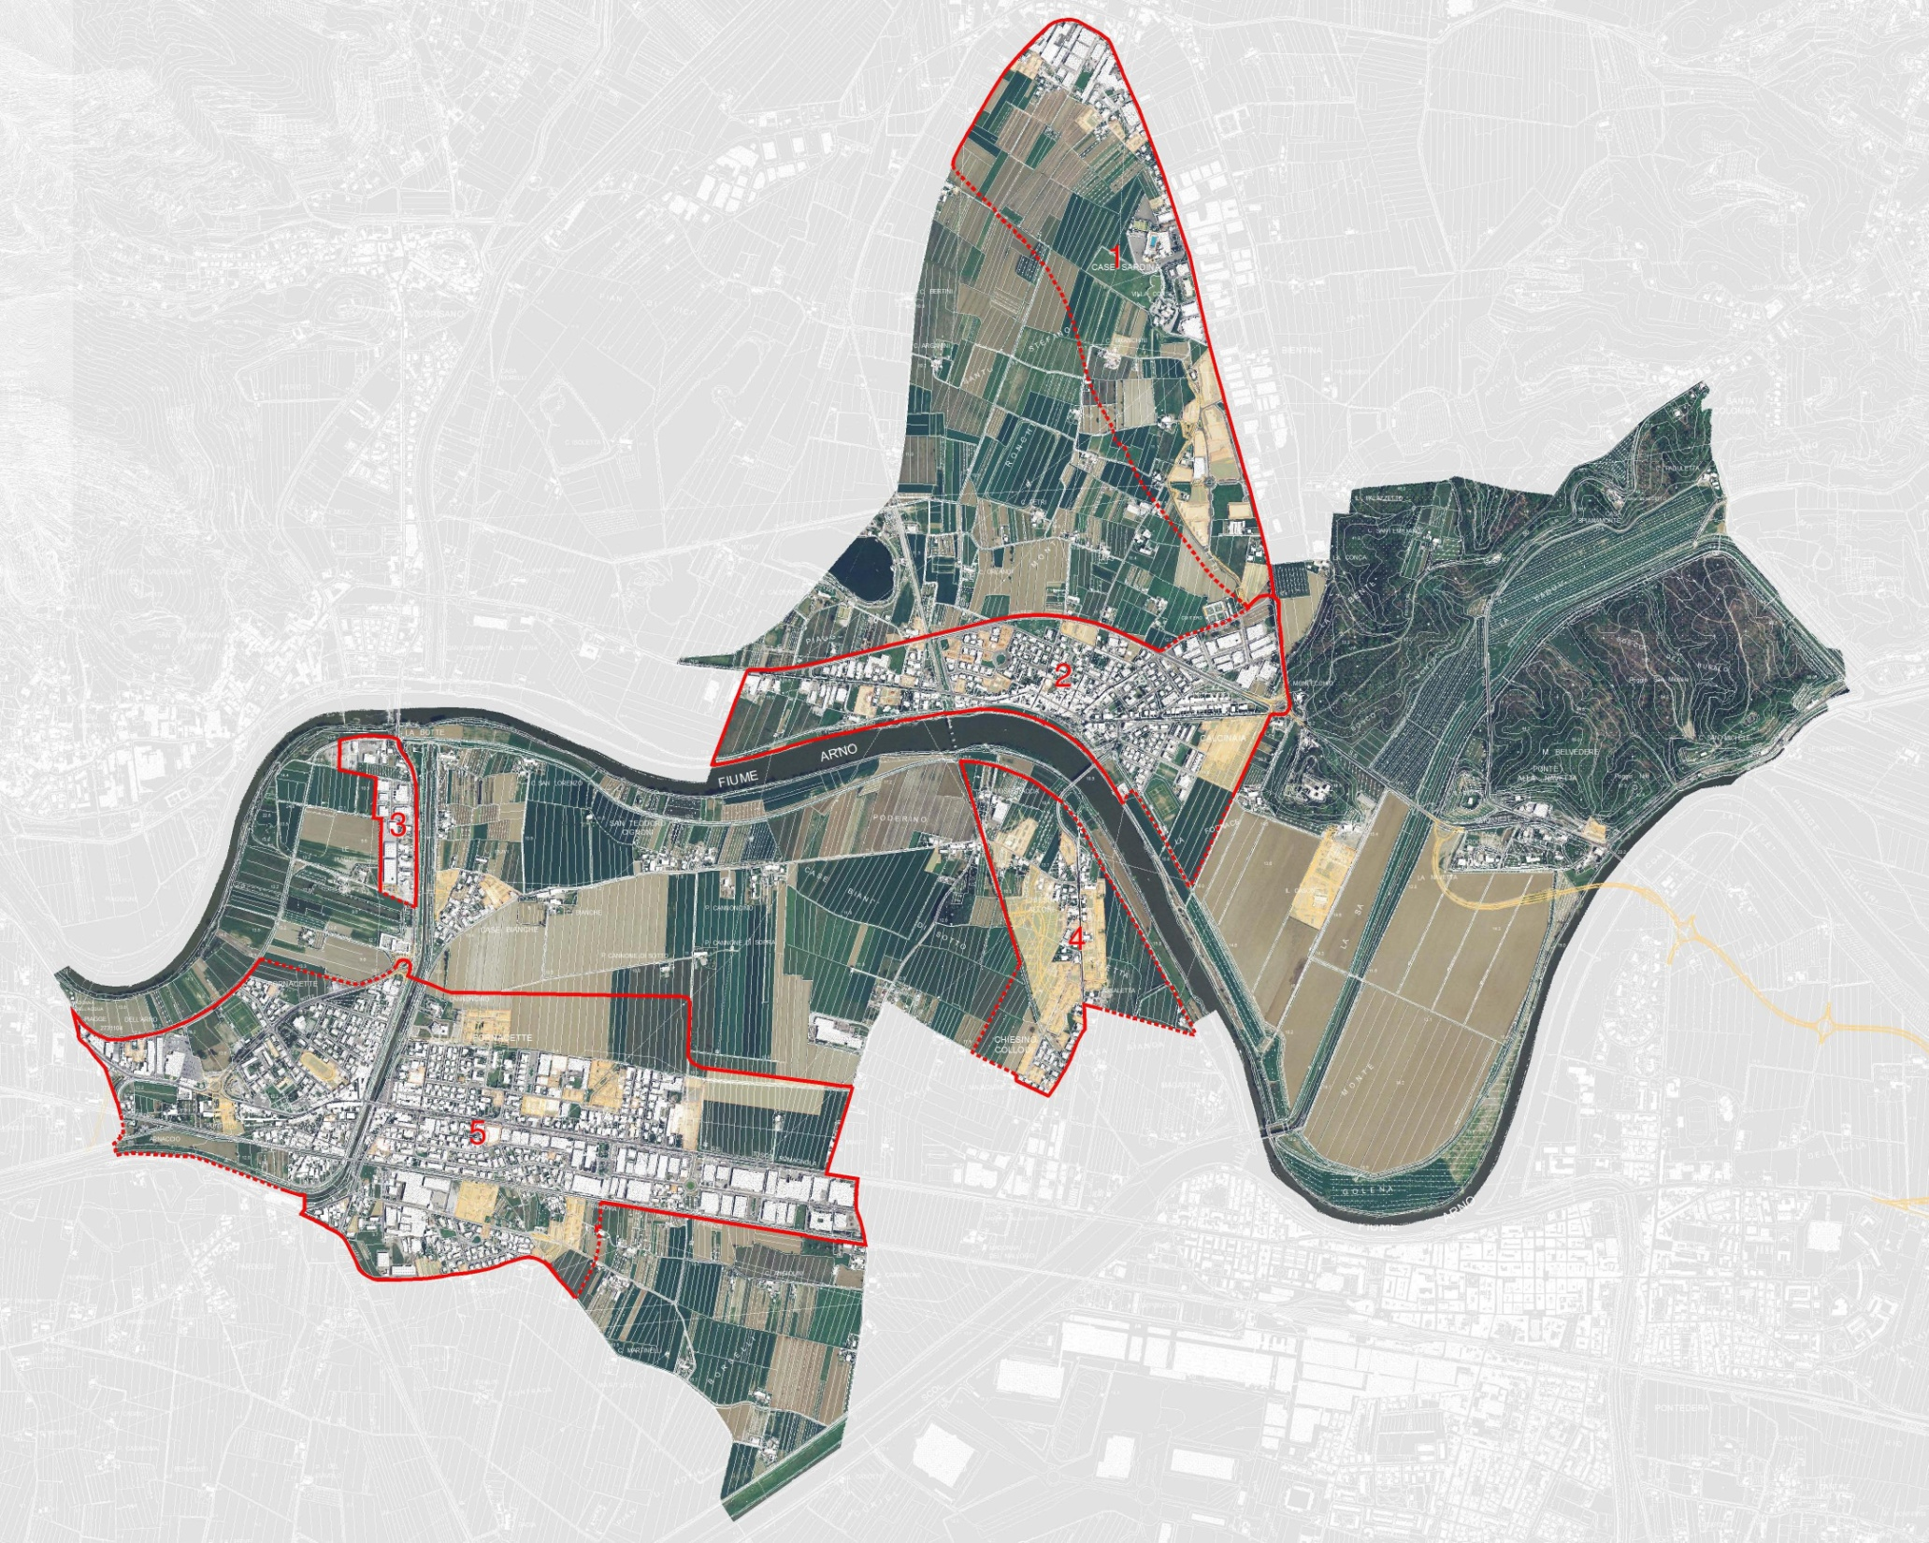

Slide 21
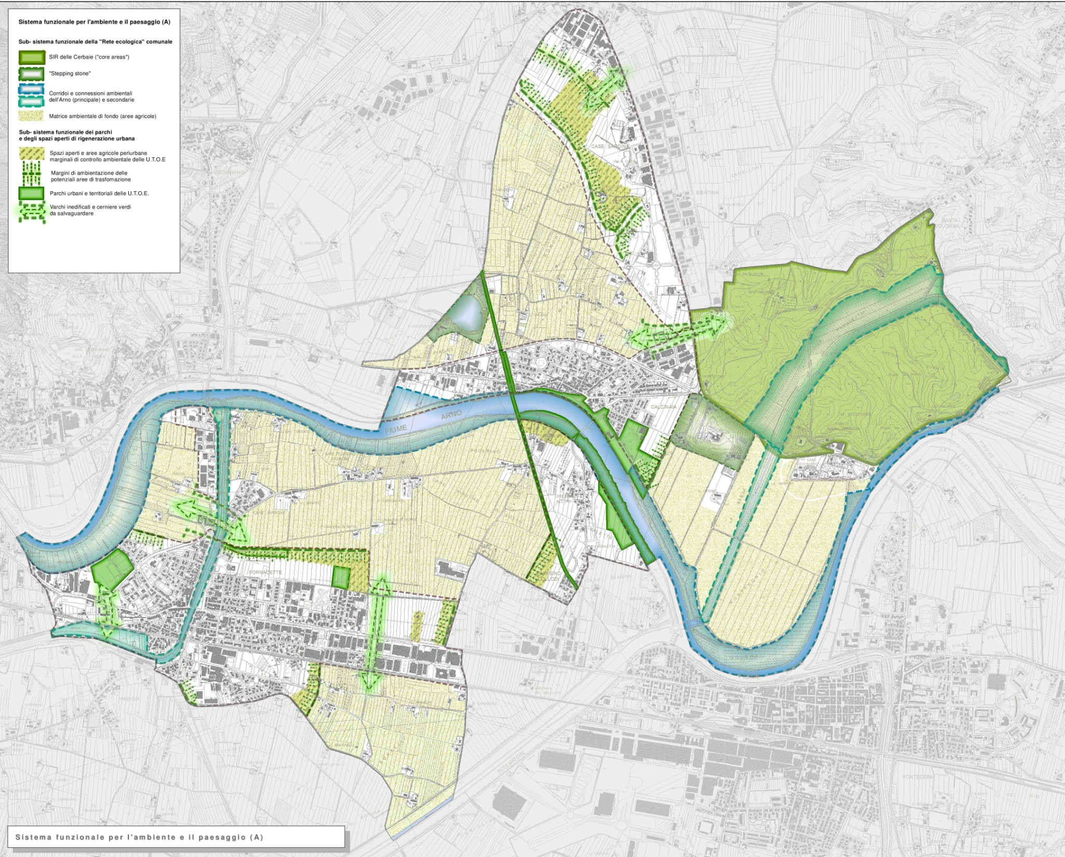

Slide 22
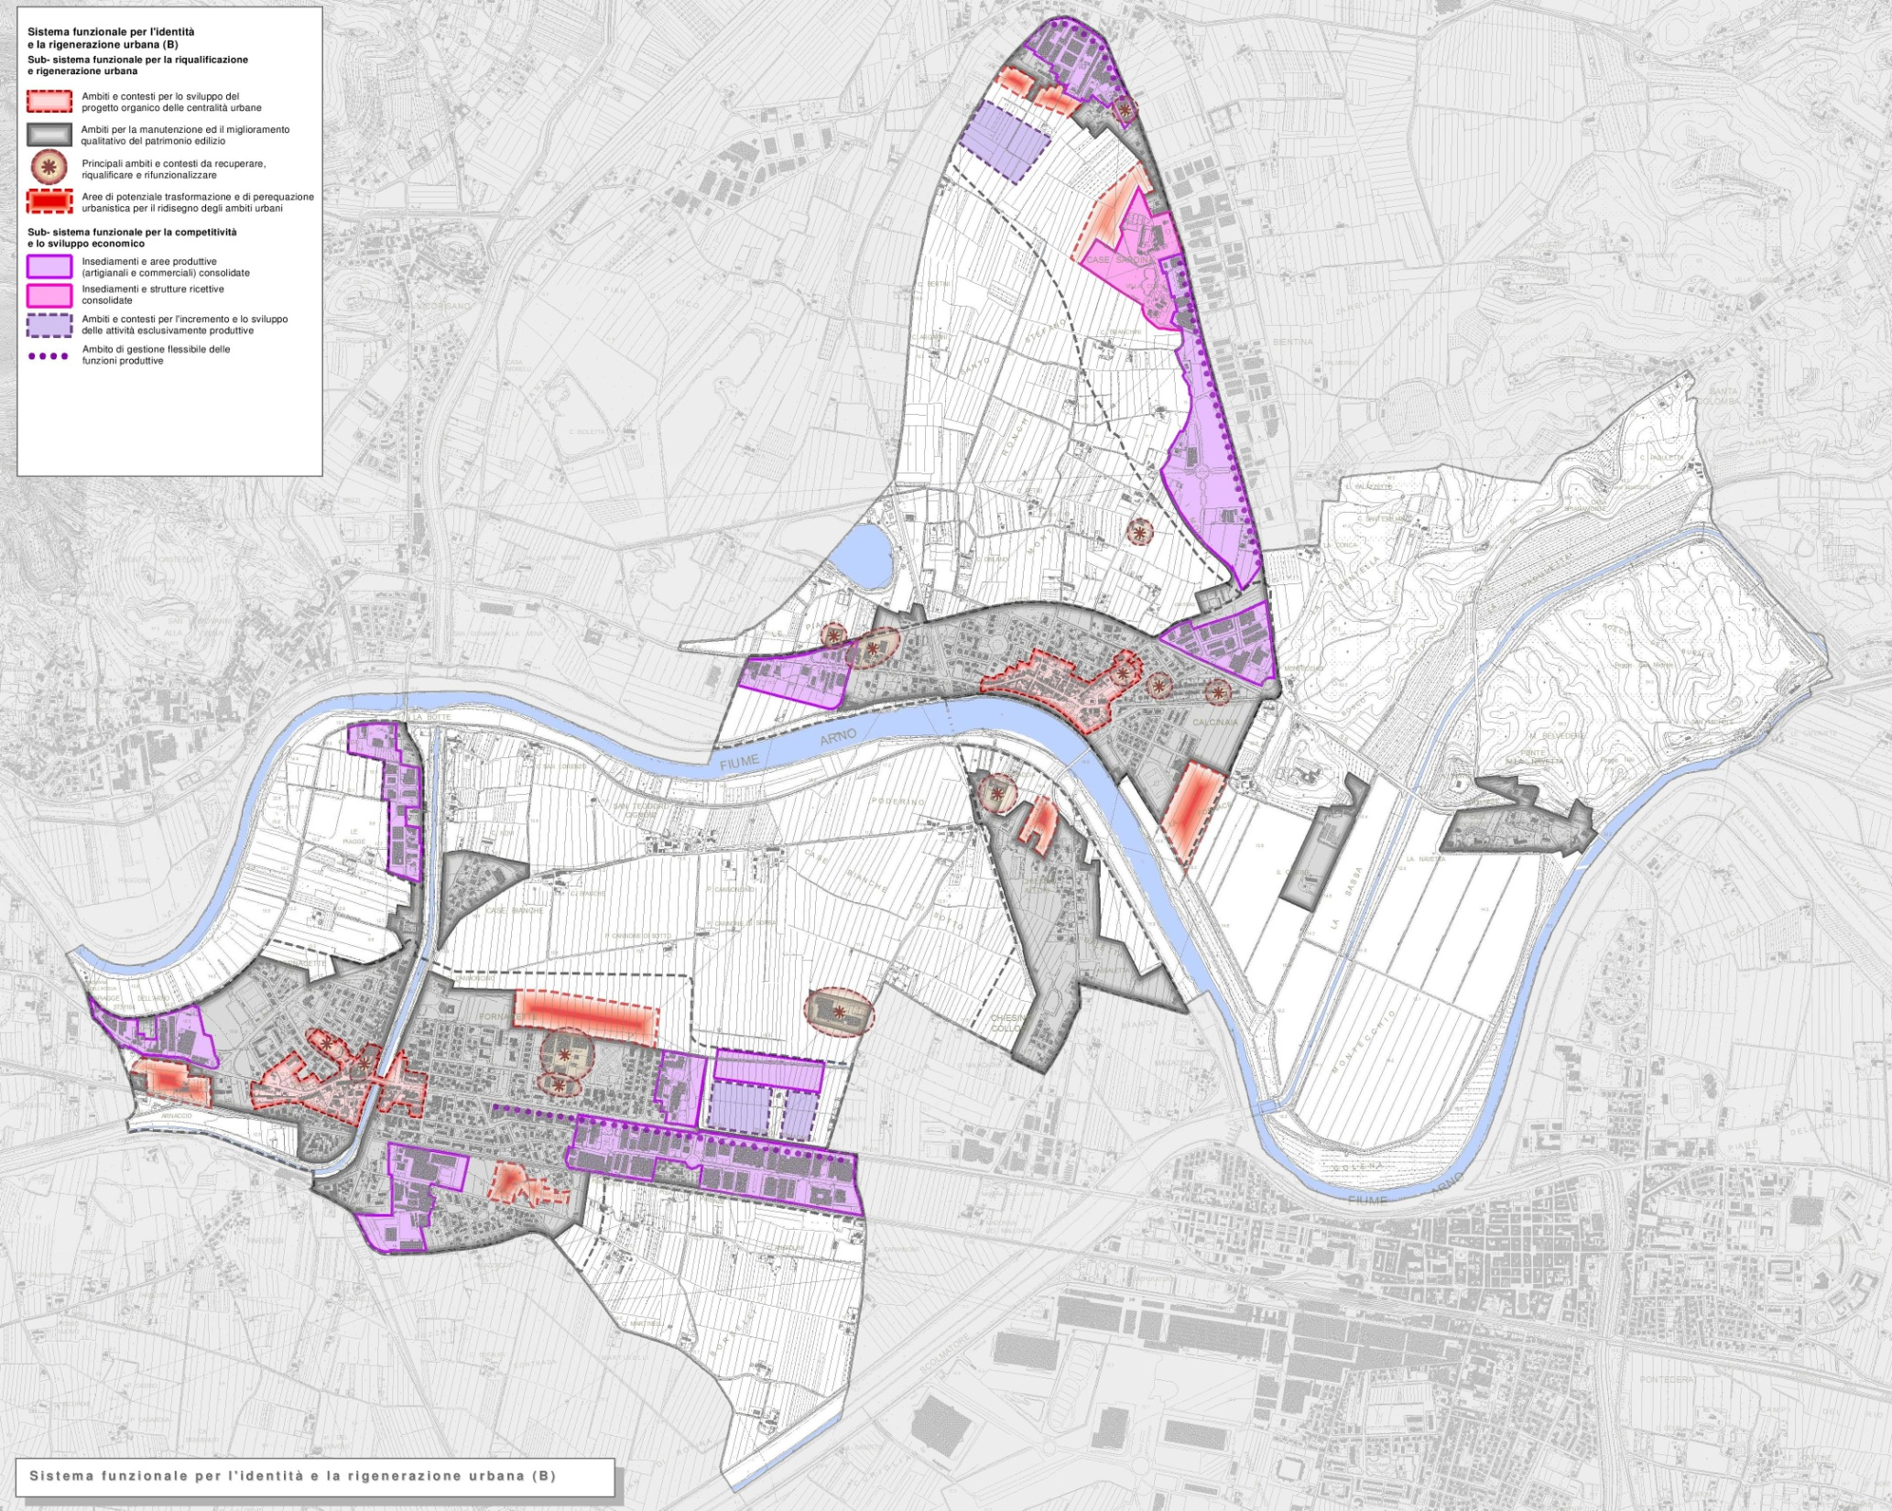

Slide 23
IL REGOLAMENTO URBANISTICO
Cos’è?
Il Regolamento Urbanistico è l’atto di governo del territorio che traduce operativamente le indicazioni del Piano Strutturale nella disciplina delle trasformazioni e delle utilizzazioni ammesse in ogni porzione del territorio comunale. E’ lo strumento mediante il quale si decide in modo puntuale quali saranno i processi di trasformazione del territorio da contenere o arrestare o, viceversa, da sostenere e potenziare, quali aree o manufatti da sottoporre a tutela e quali da completare o trasformare.
IL REGOLAMENTO URBANISTICO È CARATTERIZZATO DALLE SEGUENTI PECULIARITÀ:
• è un atto operativo e gestionale, conformativo del diritto d’uso dei suoli;
• si applica all’intero territorio comunale;
• contiene la disciplina del patrimonio edilizio e urbanistico;
• regola l’attuazione degli interventi ammessi dal Piano Strutturale, sia pubblici che privati, con limitazioni temporali.

Slide 24
I CONTENUTI DEL REGOLAMENTO URBANISTICO
I contenuti fondamentali del Regolamento Urbanistico sono:
• la disciplina per la gestione degli insediamenti esistenti: in questa parte vengono definiti i criteri e le norme che regolano l’utilizzo, il recupero e la riqualificazione del patrimonio edilizio esistente (compresi edifici e manufatti di valore storico ed artistico), la campagna e le aree dei centri abitati;
• la disciplina delle trasformazioni degli assetti insediativi, infrastrutturali ed edilizi del territorio: in questa parte vengono disciplinati gli interventi previsti che potranno realizzarsi all’esterno dei centri abitati, le ristrutturazioni urbanistiche, i piani attuativi, le aree destinate all’attuazione di politiche di settore del Comune e gli interventi per la realizzazione di nuove infrastrutture.
Mentre le previsioni e le norme per la gestione del patrimonio edilizio esistente hanno durata a tempo indeterminato, le trasformazioni decadono nel quinquennio successivo all’approvazione del Regolamento Urbanistico, se non siano stati approvati i progetti delle opere o convenzionati i piani attuativi.
Inoltre il primo Regolamento Urbanistico non può esaurire il Piano Strutturale.

Slide 25
IL PROCEDIMENTO DI APPROVAZIONE DEL REGOLAMENTO URBANISTICO
L’iter di approvazione del Regolamento Urbanistico si compone di diversi passaggi:
adozione da parte del Consiglio Comunale;
trasmissione alla Regione e alla Provincia, che nei sessanta giorni successivi alla pubblicazione sul BURT (Bollettino Ufficiale Regione Toscana), possono presentare osservazioni;
deposito presso la sede del Comune per 60 giorni dalla pubblicazione sul BURT, durante i quali chiunque potrà prenderne visione presentando le osservazioni che ritenga opportune;
approvazione da parte del Consiglio comunale con un provvedimento che contiene il riferimento puntuale alle osservazioni pervenute e le conseguenti determinazioni;
efficacia a seguito della pubblicazione sul BURT dell’avviso relativo all’approvazione decorsi trenta giorni dalla stessa.

Slide 26
IL PERCORSO DI PARTECIPAZIONE A CALCINAIA
Il percorso di partecipazione al Regolamento Urbanistico si apre con questa guida informativa che ha l’obiettivo di spiegare, attraverso un linguaggio semplice e diretto, “il programma di lavoro” dei prossimi mesi, di individuare le caratteristiche fondamentali del territorio comunale e di presentare gli obiettivi principali del nuovo Regolamento Urbanistico.
È importante leggere attentamente questa guida: il suo obiettivo è infatti quello di assicurare ai partecipanti un buon livello di conoscenza riguardo ai temi posti al centro della discussione, in modo che il dibattito si possa svolgere il più possibile in modo “informato” e consapevole.
Questa guida non rappresenta l’unico canale di comunicazione.
Infatti, i cittadini potranno informarsi anche:
sul sito web del Comune
www.comune.calcinaia.pi.it
dove sarà possibile scaricare questa guida e tutto il materiale relativo alla partecipazione e alla pianificazione territoriale;
inviando una e-mail all’indirizzo
garante.comunicazione@comune.calcinaia.pi.it
recandosi al punto informativo sul Regolamento Urbanistico predisposto all’interno del palazzo comunale, Piazza Indipendenza 7, presso l’ufficio del Garante, Samuela Cintoli;
partecipando alle assemblee pubbliche aperte a tutti i cittadini di Calcinaia che si svolgeranno nei mesi di Luglio e Settembre.

Slide 27
IL PERCORSO DI PARTECIPAZIONE A CALCINAIA
E’ importante ricordare che il Regolamento urbanistico mette in opera il Piano Strutturale, quindi tutti devono partire da tale Piano come conoscenza sia del territorio, del paesaggio e dell’ambiente, sia come scelte della programmazione.
COSA E’ STATO FATTO E COSA C’E’ ANCORA DA FARE
Il Comune di Calcinaia ha già approvato la variante generale al Piano Strutturale il 18 dicembre 2012 con Delibera n.83 del Consiglio Comunale, redatta dai tecnici incaricati Ing. Angela Piano e Arch. Fabrizio Cinquini con il supporto del Servizio Tecnico comunale.
Il Regolamento Urbanistico, del quale si prevede l’adozione dopo il percorso di partecipazione, è affidato agli stessi professionisti.
Già nella fase del Piano Strutturale è stato nominato il Garante della comunicazione, che segue e garantisce che la comunicazione sia svolta con efficacia e facendo uso di una pluralità di canali informativi.
L'Amministrazione Comunale, insieme al Garante della Comunicazione, ha costruito il processo partecipativo «A Più Voci, dalla Variante Generale al Piano Strutturale al Regolamento Urbanistico», all'interno del quale si sono svolti incontri con l'Unione Valdera, le Categorie Economiche e sociali, gli Ordini Professionali e la cittadinanza, per raccogliere idee, proposte da valutare poi tecnicamente e politicamente, nell'auspicio di arrivare a soddisfare il più possibile le aspettative della cittadinanza.

Slide 28
IL PERCORSO DI PARTECIPAZIONE A CALCINAIA
Durante questa fase partecipativa e nella fase delle osservazioni, sono pervenuti diversi contributi da cittadini singoli ed associati che, in parte, trattano argomenti pertinenti alle tematiche del P.S. ed, in parte, a quelle del Regolamento Urbanistico.
Nei prossimi mesi i cittadini potranno contribuire direttamente al futuro del proprio Comune e le loro proposte saranno prese in considerazione dall’Amministrazione Comunale per la redazione del Regolamento Urbanistico.
È utile ricordare che l’Amministrazione Comunale non deve rispondere puntualmente alle proposte, ma garantire che esse siano considerate.
Ogni fase della partecipazione avrà, a tal fine, un verbale, del quale garantiscono la struttura comunale e il Garante della comunicazione.
Dopo l’adozione del Regolamento Urbanistico, i cittadini avranno a disposizione un’altra fase di partecipazione, durante la quale potranno presentare osservazioni entro i termini del procedimento urbanistico.
A queste l’Amministrazione risponderà formalmente e una per una.

Slide 29
IL PERCORSO DI PARTECIPAZIONE A CALCINAIA
PERCHE' E' IMPORTANTE PARTECIPARE
Partecipare all’elaborazione del Regolamento Urbanistico significa, per i cittadini, dare il proprio contributo per disegnare la Calcinaia del futuro portando a conoscenza dell’Amministrazione non tanto un proprio interesse personale, ma interventi utili per il miglioramento di tutto il Comune.
COME DARE IL PROPRIO CONTRIBUTO
Come fatto per il Piano Strutturale, anche in questa fase di redazione del Regolamento Urbanistico, si apre il processo partecipativo «A Più Voci».
Il primo incontro pubblico si terrà il 23 luglio 2013 presso la Biblioteca Comunale.
In tale occasione verranno illustrati lo stato di avanzamento del lavoro, i principali contenuti del Regolamento Urbanistico e lo svolgimento successivo della partecipazione.

Slide 30
IL PERCORSO DI PARTECIPAZIONE A CALCINAIA
In occasione del primo incontro saranno aperti tre tavoli tematici:
Economia e sviluppo locale
Semplificazione, perequazione, qualità degli insediamenti
Ambienti, Servizi, Qualità della vita
Ai tavoli tematici sono invitati tutti i cittadini, anche nelle forme organizzate, ossia rappresentanti delle categorie sociali, economiche, culturali; per richiedere di partecipare ai tavoli basta compilare i modelli pubblicati nel sito internet del comune o distribuiti presso la sede comunale.
I tre tavoli si svolgeranno contemporaneamente in data 23 luglio 2013, ripartiti in tre diverse fasce orarie:
Dalle 14.30 alle16.30: Tavolo " Economia e Sviluppo locale "
2. Dalle16.30 alle18.30: Tavolo " Semplificazione, Perequazione, qualità degli insediamenti"
3. Dalle 18.30 alle 20.30: Tavolo "Ambiente, Servizi, Qualità della Vita"

Slide 31
IL PERCORSO DI PARTECIPAZIONE A CALCINAIA
Un’assemblea generale conclusiva si terrà nel mese di settembre 2013, al cui termine verranno illustrati gli esiti del percorso di partecipazione.
Dal 23 luglio chiunque potrà inviare il proprio contributo riferito a uno o più temi dei tavoli, tramite e-mail all’indirizzo di posta elettronica del garante della comunicazione o depositando una memoria scritta.

Slide 32
IL REGOLAMENTO URBANISTICO: LE LINEE GUIDA
Affinché ognuno possa partecipare dando il proprio contributo in coerenza con la struttura del Regolamento Urbanistico, si deve chiarire che esso si compone di due parti collegate, ma nettamente distinte:
• la componente finalizzata alla gestione del patrimonio edilizio e urbanistico esistente,
• la componente finalizzata alla realizzazione delle azioni di trasformazione.
La componente finalizzata alla gestione del patrimonio edilizio e urbanistico esistente si sostanzia in un insieme di regole di uso (funzioni) e di intervento (categorie di opere) applicato al patrimonio edilizio e urbanistico esistente, sia in ambito urbano (il sistema insediativo definito dal Piano Strutturale) sia in territorio rurale. Essa risponde agli obiettivi generali del miglioramento dell’assetto esistente, senza aggravio sullo stato delle risorse o con contestuale miglioramento dello stesso.
Vi si trovano:
• la disciplina per la gestione degli insediamenti esistenti;
• la disciplina per la gestione del territorio aperto.

Slide 33
IL REGOLAMENTO URBANISTICO: LE LINEE GUIDA
La disciplina per la gestione degli insediamenti esistenti è distinguibile in:
regole di conservazione, che si applicano a edifici e complessi esistenti (che possono costituire nell’insieme tessuti urbani storici), le categorie di intervento delle manutenzioni, del restauro e del risanamento conservativo, della ristrutturazione edilizia limitata agli adeguamenti manutentivi; vi sono compresi i cambi di destinazione d’uso nell’ambito di funzioni compatibili con le esigenze conservative;
regole di evoluzione, che, entro il sistema insediativo, si applicano a livello urbanistico e non solo edilizio, e definiscono, per aree, infrastrutture, edifici e complessi esistenti, le categorie di intervento della ristrutturazione edilizia senza limitazioni e con ampliamenti, della sostituzione, della ristrutturazione urbanistica e del completamento dei tessuti urbani (saturazioni). Vi sono compresi cambi di destinazione d’uso, adeguamento delle infrastrutture esistenti, miglioramento delle prestazioni di stato e di efficienza delle urbanizzazioni esistenti.

Slide 34
IL REGOLAMENTO URBANISTICO: LE LINEE GUIDA
La disciplina per la gestione del territorio aperto
Nel territorio rurale, il Regolamento Urbanistico Comunale, secondo gli indirizzi del Piano Strutturale individua le aree a esclusiva funzione agricola e le aree a prevalente funzione agricola. In queste aree saranno incentivate le attività produttive agricole e connesse quali agriturismo, commercializzazione dei prodotti tipici, esposizione, servizi all’agricoltura, favorendo il presidio sul territorio dei soggetti imprenditori in tali settori. Saranno inoltre ammesse altre e diverse funzioni, purché compatibili con la tutela dei caratteri della ruralità, svolte anche da soggetti diversi dall’imprenditoria agricola e non connesse all’attività produttiva agricola ma piuttosto allo svago e al tempo libero, alla ricreazione, alla fruizione delle risorse ambientali e paesaggistiche, ai servizi.

Slide 35
IL REGOLAMENTO URBANISTICO: LE LINEE GUIDA
Nella componente finalizzata alla realizzazione delle azioni di trasformazione si trovano:
la disciplina dei servizi e delle dotazioni territoriali;
la disciplina della rete della mobilità;
la disciplina delle trasformazioni e delle aree produttive.
La disciplina dei servizi e delle dotazioni territoriali detta regole per la progettazione e realizzazione pubblica delle azioni attuative della strategia del Piano Strutturale, con effetti territoriali, ambientali, paesaggistici, comprendenti le attrezzature pubbliche e di interesse collettivo.
La disciplina della rete della infrastrutture della mobilità, analogamente, detta le proprie regole per la manutenzione e la realizzazione di aree e infrastrutture al servizio della mobilità.
Qui si costruisce il piano pubblico, base sulla quale inserire i progetti privati, che concorrono alla sua realizzazione.
La disciplina delle trasformazioni e delle aree produttive comprende le aree di nuova previsione suddivise in aree di nuova edificazione e compensazione residenziali, produttive e turistico ricettive con una propria articolazione delle previsioni (ambiti della trasformazione, viabilità e percorsi, parcheggi ed aree per la sosta, verde pubblico e piazze, spazi per l'istruzione, ambiti per l'edilizia residenziale pubblica, orti urbani, rimboschimenti e cinture verdi di ambientazione).

Slide 36
IL REGOLAMENTO URBANISTICO: LE LINEE GUIDA
LE PRIORITÀ DEL NUOVO REGOLAMENTO URBANISTICO COMUNALE
Il primo Regolamento Urbanistico Comunale attuerà le strategie e gli obiettivi già delineati dal Piano Strutturale ed in particolare:
AMBIENTE E PAESAGGIO (A) La tutela “attiva” dell’ambiente e del paesaggio locale, quale opportunità di valorizzazione delle risorse territoriali e strumento di sviluppo (sostenibile).
IDENTITA’ E RIGENERAZIONE URBANA (B) La rigenerazione urbana, il contenimento del consumo di suolo e il miglioramento delle “prestazioni verdi” degli insediamenti.
QUALITA’ ED ECO-EFFICIENZA (C) La qualità dei contesti urbani, l’incremento delle prestazioni e dei servizi urbani con il miglioramento complessivo dell’eco-efficienza degli insediamenti. Tale strategia è conseguibile anche mediante la declinazione operativa di obiettivi generali quali l’introduzione dei principi di perequazione urbanistica, compensazione e mitigazione.
CAPACITA’ E ACCESSIBILITA’ (D) La realizzazione di un’efficiente, integrata e solidale «rete diffusa di possibilità e opportunità» a servizio della comunità (dotazioni territoriali).

Slide 37
IL REGOLAMENTO URBANISTICO: LE LINEE GUIDA
Le priorità del Nuovo Regolamento Urbanistico, già obiettivi fondamentali del P.S., saranno quelle di garantire una buona qualità della vita nei centri in cui si articola il territorio comunale, qualità determinata soprattutto dalle infrastrutture e dai servizi offerti, assicurando il consolidamento, il mantenimento e la migliore distribuzione di dotazione di standards che, già oggi, risulta superiore ai minimi di legge, perseguendo la riqualificazione ed il miglioramento prestazionale delle attrezzature, da attuare anche attraverso i meccanismi della perequazione urbanistica e della compensazione con particolare attenzione:
Alla valorizzazione e razionalizzazione, con il conseguente miglioramento qualitativo, degli spazi destinati all'istruzione (nuova scuola primaria a Fornacette e nuova scuola dell'infanzia e primaria a Calcinaia);
All'adeguamento ed incremento degli spazi a verde con particolare riguardo a quelli dedicati allo sport e tempo libero (ampliamento polo sportivo a Fornacette);
All'adeguamento ed il miglioramento qualitativo degli spazi destinati ad attrezzature generali, ad infrastrutture pedonali, ciclabili e carrabili;
Al potenziamento e l'incremento degli spazi destinati a parcheggi nell'ambito degli obiettivi assegnati a tutte le UTOE e per l'Intero territorio comunale (Sardina, Oltrarno e Fornacette in particolare).

Slide 38
IL REGOLAMENTO URBANISTICO: LE LINEE GUIDA
Ed inoltre:
riordino, dotazione di servizi e limitati incrementi nei nuclei all'interno delle UTOE ed in territorio rurale secondo le specifiche del Piano Strutturale;
possibilità di sviluppo del commercio di vicinato e artigianato di servizio nei centri urbani;
creazione di edilizia residenziale sociale anche diffusa in forma di quote di alloggi in affitto concordato;
tutela nelle aree di pregio naturalistico e paesaggistico sia per la protezione del patrimonio collinare che per quello di pianura;
maggiore possibilità di recuperare il patrimonio edilizio esistente sia in ambito urbano, che nel territorio aperto.

